Slide 1
Pricing a Home Before It Sells
Interpretable linear regression on the Ames housing data
Data Mining HW1
周懷聖、范瀞予、陳湋昱、李宗穎、劉嘉豪、張翊鞍、陳柏淮、陳家祥
Notes:
【W1｜約 10 秒】
大家好，我們這組的題目是在房子成交前預測它的成交價，資料是 Ames Housing，方法是可解釋的線性迴歸。

Slide 2
Sellers need a price estimate at listing time, before any sale data exists
Who uses it
What it decides
What it may use
Sellers and agents setting an asking price
Buyers checking whether a listing is fair
Asking price for sellers
Whether to negotiate or verify for buyers
House attributes known at listing
Not used: sale date, sale type, sale condition, age from sale year
Notes:
【W1｜約 40 秒】
我們的使用情境是「物件準備上架、還沒成交」的時間點。
主要使用者是要開價的賣方和房仲，次要是想判斷開價合不合理的買方。
因為是成交前估價，我們刻意排除成交年月、交易類型、交易條件，以及要用成交年份才算得出來的屋齡，避免用到預測當下拿不到的資訊。

Slide 3
Can a linear model keep the average error under $15,000?
Using only pre-sale attributes, can a regularized linear model keep test MAE within $15,000 and do no worse than a Random Forest?
$15,000
test MAE threshold,
fixed before the final test
Why $15,000
CV mean + 2 SD of the final model (14,985), rounded up
About 9% of the median training price ($165,000)
All three baselines miss it in CV (Random Forest $16,554)
Notes:
【W1｜約 40 秒】
研究問題：只用成交前的房屋條件，正則化線性模型能不能把平均誤差控制在 15,000 美元內，而且不輸 Random Forest？
門檻怎麼來：最終模型 5-fold CV 的 MAE 是 13,366 ± 809，取 mean + 2SD 約 14,985，往上取整成 15,000，而且在跑 Final Test 前就固定，之後沒有改。
它大約是房價中位數的 9%，而三個 baseline 在 CV 都過不了，所以這個門檻有鑑別力。

Slide 4
1,460 Ames sales, split once, with the test set sealed until the end
1,460 sales
Train 1,168
Train 1,166
5 folds
Ames, Iowa
2006 to 2010
→
80% split
seed 42
→
2 outliers removed
(Id 524, 1299)
→
232 to 234
homes each
Target: SalePrice (USD), modeled as log1p
Test 292 sales: never used for EDA, tuning or model choice; scored once after all settings were frozen
Inputs: 73 house attributes + QualityArea, one-hot encoded to 214 columns
Source: Kaggle House Prices: Advanced Regression Techniques; De Cock (2011). Outliers: living area > 4,000 sq ft and price < $300,000.
Notes:
【W2｜約 40 秒】
資料是 Kaggle 的 Ames Housing，1,460 筆、2006 到 2010 年的成交紀錄。
我們先固定切成 training 1,168、test 292；只在 training 刪掉 2 筆異常值（Id 524、1299，地上居住面積超過 4,000 平方英尺但總價低於 30 萬美元），剩 1,166 筆，再固定切成 5 折，全組共用同一份切分。
Test set 完全封存，不參與 EDA、調參或選模型，只在最後評分一次。Target 是 SalePrice，模型用 log1p 訓練。

Slide 5
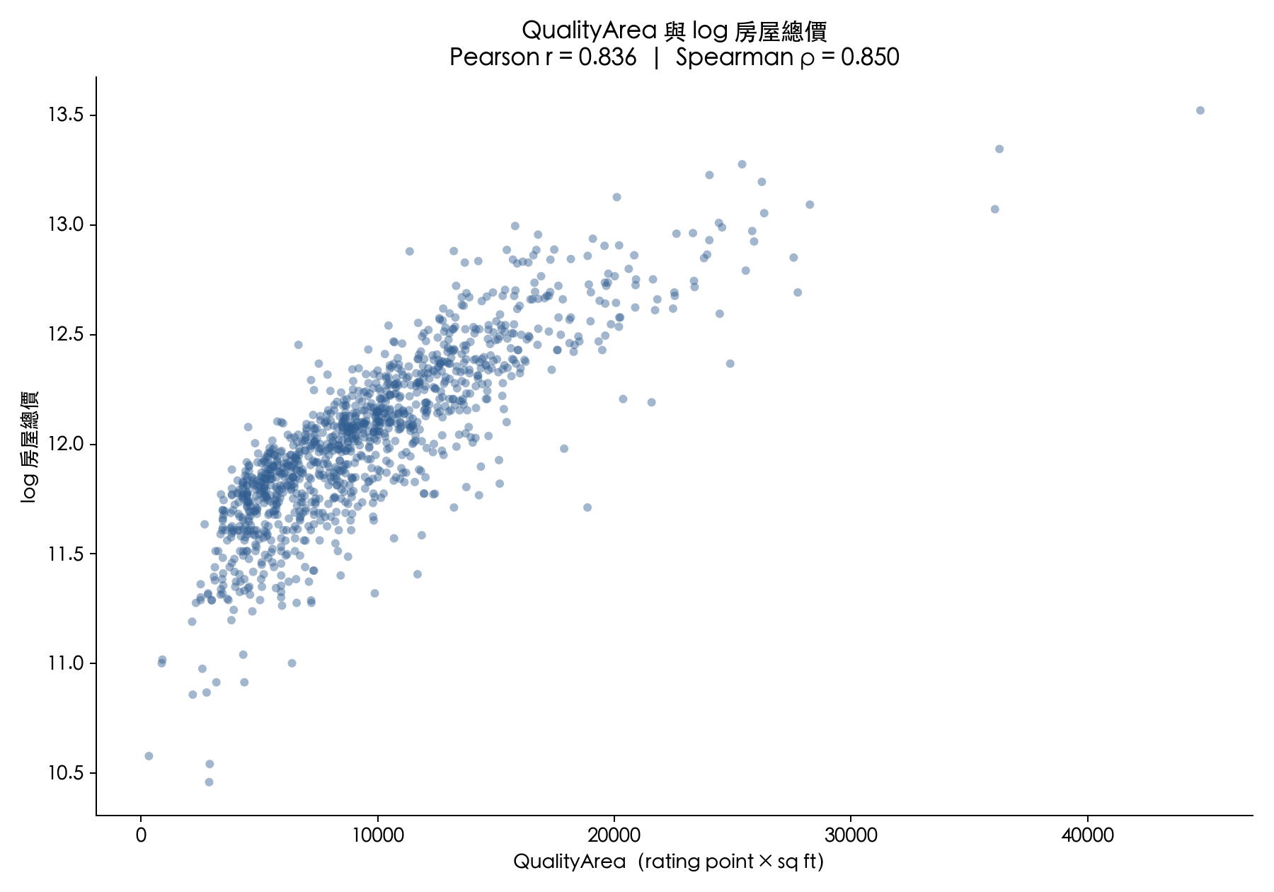
Quality × living area tracks price more closely than either alone
Feature | Pearson r
QualityArea | 0.836
OverallQual | 0.813
GrLivArea | 0.719
Hypotheses from EDA
H1: add QualityArea
H2: log-transform LotArea
H3: merge 3 area columns into TotalSF
Training data only (n = 1,166). QualityArea = OverallQual × GrLivArea. Ablation on slide 8 tests the hypotheses.
Notes:
【W2｜約 45 秒】
EDA 只用 training data。我們發現「整體品質 × 地上居住面積」這個交互作用 QualityArea，和 log 房價的 Pearson r 是 0.836，比品質（0.813）或面積（0.719）單獨都高。
直覺是：同樣多一坪，蓋得越好的房子，這一坪越值錢。
依 EDA 提出三個假設：H1 加入 QualityArea；H2 土地面積取 log；H3 把三個面積欄位合併成 TotalSF。相關性只是動機，真正有沒有幫助要看後面的 ablation。

Slide 6
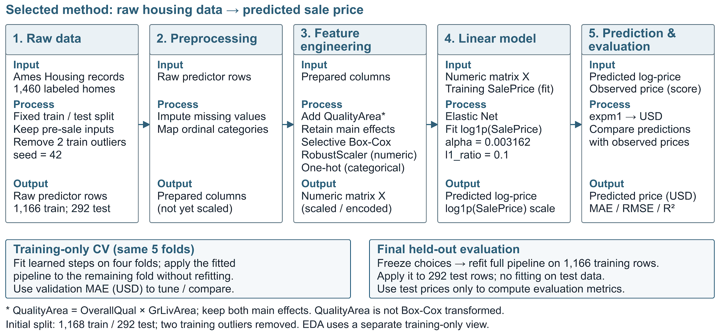
Every learned step is fitted inside the training folds
Notes:
【W2｜約 45 秒】
這是完整流程。前處理補缺值、序位編碼，再加入 QualityArea，做 Box-Cox、RobustScaler、one-hot。
模型是 Elastic Net，預測 log1p(SalePrice)，再用 expm1 轉回美元算誤差。
重點是下面兩格：CV 時所有要從資料學的步驟都只在 4 折上 fit；設定全部凍結後，才用 1,166 筆重新訓練，對 292 筆 test 預測一次。
選 Elastic Net 的原因：one-hot 後維度高、面積與品質之間共線性強，Elastic Net 同時有收縮和特徵選擇，係數也比較穩定。

Slide 7
Elastic Net is the only model under the $15,000 threshold
Model | CV MAE | Test MAE | R² | ≤ $15k
Mean | $56,392 | $62,580 | 0.00 | No
Single-feature OLS | $37,160 | $38,474 | 0.57 | No
Random Forest | $16,554 | $16,384 | 0.90 | No
Elastic Net (ours) | $13,366 | $14,423 | 0.93 | Yes
−$1,961
lower MAE per home than Random Forest
95% CI: −$3,847 to −$399
permutation p = 0.017
CV and test agree: $13,366 ± 809 in CV, $14,423 on 292 test homes
Test RMSE $22,340; R² 0.935
Test set evaluated once. Single-feature OLS uses GrLivArea. CI: paired bootstrap; p: paired permutation test on the 292 test homes.
Notes:
【W2｜約 60 秒】
主結果。四個模型用同樣的 5 折 CV 和同一份 test set 比較。
Mean baseline 的 test MAE 是 62,580，只用居住面積的 OLS 是 38,474，Random Forest 是 16,384，三個都沒過 15,000 門檻。
Elastic Net 的 test MAE 是 14,423，R² 0.935，是唯一通過門檻的模型；而且 CV（13,366 ± 809）和 test 的結果一致，沒有明顯 overfitting。
和 Random Forest 比，每筆平均少 1,961 美元，paired bootstrap 的 95% CI 是 −3,847 到 −399，不含 0；permutation test p = 0.017。
補充：Lasso 在 CV 上和 Elastic Net 幾乎一樣，所以我們不宣稱 EN 贏過所有線性模型。

Slide 8
Only the quality × area interaction improved all five folds
Change tested | ΔCV RMSE | Folds | Decision
H1: add QualityArea | −$1,222 (−5.7%) | 5 / 5 | Kept
H2: LotArea → log | −$241 (−1.1%) | 4 / 5 | Dropped: Box-Cox covers it
H3: 3 area columns → TotalSF | −$235 (−1.1%) | 3 / 5 | Dropped: small gain
Keep only MI Top-20 features | +$3,909 (+18%) | n/a | Dropped
Final features: all raw attributes + QualityArea. CV MAE $13,366, vs $13,750 with raw attributes alone.
H1 to H3: Ridge (α = 10), log1p target, same 5 folds. MI Top-20: Elastic Net vs all raw features.
Notes:
【W2｜約 45 秒】
Feature ablation 驗證 EDA 的三個假設，固定用 Ridge、同樣的 5 折。
H1 加入 QualityArea，RMSE 降 1,222 美元、約 5.7%，而且 5 折全部改善，所以採用。
H2、H3 都只改善約 1%：H2 的效果 P1 的 Box-Cox 已經涵蓋；H3 改善太小。所以兩個都沒放進最終模型。
另外，只保留 MI 前 20 名特徵反而變差 18%，代表只靠相關性排名挑特徵會丟掉太多資訊。

Slide 9
Quality, living area and build year carry the largest coefficients
QualityArea
0.077
All seven have bootstrap 95% CIs that exclude 0
High VIF (GrLivArea 58, QualityArea 33): read as associations, not separate effects
None stays significant after Holm correction
GrLivArea
0.071
YearBuilt
0.070
OverallCond
0.047
LotArea
0.038
OverallQual
0.036
TotalBsmtSF
0.032
Standardized coefficient: change in log1p(price) per training SD. CIs from 1,000 bootstrap resamples.
Notes:
【W2｜約 30 秒】
係數分析。標準化後係數最大的是 QualityArea、居住面積和建造年份，接著是整體狀況、土地面積、品質和地下室面積，這七個的 bootstrap 95% CI 都不含 0。
但要注意 VIF 很高，例如 GrLivArea 58、QualityArea 33，彼此高度相關，所以我們只把係數解讀成「和房價的關聯」，不是單一特徵的獨立因果效果；Holm 校正後也沒有係數維持顯著。

Slide 10
Errors double for high-quality homes, which the model under-prices
Test MAE by overall quality
Largest test errors
Quality ≤ 5 (n = 123)
$11,085
Id | Actual | Predicted | Quality
899 | $611,657 | $473,938 | 9
775 | $395,000 | $295,840 | 8
1047 | $556,581 | $459,516 | 9
Quality 6 to 7 (n = 124)
$12,938
Quality ≥ 8 (n = 45)
$27,636
All three are under-predicted; two are in NridgHt
Elastic Net on the 292 test homes. Overall test MAE $14,423; largest error $137,719 (Id 899).
Notes:
【W2｜約 50 秒】
誤差分析。依整體品質分組，品質 ≤ 5 和 6–7 的 MAE 大約一萬一到一萬三，但品質 ≥ 8 的高品質住宅 MAE 是 27,636，是兩倍以上。
右邊是 test 中誤差最大的三筆，都是品質 8–9 的房子、而且都被低估，其中兩筆在 NridgHt 社區；最大誤差 Id 899 低估了約 13.8 萬美元。
可能原因是高品質新屋、特定社區的溢價，訓練資料中這類樣本少，線性模型抓不到；這是可能解釋，不是驗證過的因果。
我們遇到的主要挑戰：高維 one-hot 加上共線性，以及高價房的右偏分布，這也是我們選 log target 和 Elastic Net 的原因。

Slide 11
Prior studies find linear models close to tree ensembles on housing data
Study | Data | Models | Test R²
Sharma et al. 2024 | Ames, 2,930 | LR, RF, SVR, XGB, MLP | XGB 0.930, LR 0.910
Ho et al. 2021 | Hong Kong, ~40,000 | SVM, RF, GBM | GBM 0.904
Limsombunchai 2004 | Christchurch, 200 | Hedonic, ANN | ANN 0.900
This work | Ames (Kaggle), 1,460 | EN, RF | EN 0.935, RF 0.905
What we add: pre-sale inputs only, a sealed test set, and a significance test against a strong baseline
Ames rows are sales; Christchurch rows are listings. R² is on each study's own data and scale, so values are not directly comparable.
Notes:
【W1｜約 45 秒】
相關研究。和我們最接近的是 Sharma 2024，同樣用 Ames（完整 2,930 筆），XGBoost R² 0.930、線性迴歸 0.910，兩者差距很小。
Ho 2021 用香港二手房，GBM 最好；Limsombunchai 2004 用紐西蘭的刊登價，ANN 比 hedonic 模型好很多。
要提醒：各篇資料和 target 尺度不同，R² 不能直接比大小。
我們的差異：明確只用成交前可取得的資訊、test set 封存只評一次，並且和強 baseline 做統計檢定。

Slide 12
Yes: a linear model stays within $15,000 and beats Random Forest
Contributions
Limitations
Pre-sale setup with no sale date, type or condition
EDA hypotheses tested by ablation: QualityArea cut CV RMSE 5.7%
Elastic Net: test MAE $14,423, $1,961 below Random Forest (p = 0.017)
One city, sales from 2006 to 2010
Under-prices high-end homes (quality ≥ 8: MAE $27,636)
Threshold bounds the average; largest error $137,719
CV slightly optimistic: same folds used for tuning
Next: add a new-construction flag to cut error on high-end homes
Notes:
【W1｜約 40 秒】
結論：答案是 yes。只用成交前的房屋條件，Elastic Net 的 test MAE 是 14,423 美元，通過 15,000 門檻，而且比 Random Forest 每筆少 1,961 美元。
最有幫助的是品質 × 面積的交互作用。對一般住宅，模型可以當作開價的起點；但高品質、新建住宅誤差較大，應該保留更大的議價空間或找正式鑑價。
限制：只有一個城市、2006–2010 年的資料；MAE 是平均，個別房子誤差可能很大；同一組 fold 同時用來調參，CV 會略為樂觀。
下一步是加入新成屋的指標，看能不能改善高價新屋的低估。謝謝大家。

